Slide 1
МАСТЕРСКАЯ САЙТОСТРОИТЕЛЕЙ «КЛИК»
Цифровое пространство
для реального мира

Slide 2
Что будет на мастерской?
За этот год мы научимся создавать сайты, которые будут решать актуальные проблемы для вас и других учеников школы.
Научиться находить и создавать современные решения – это не только важный, но и безумно интересный навык для жизни в 21 веке!
https://rost.vbudushee.ru/

Slide 3
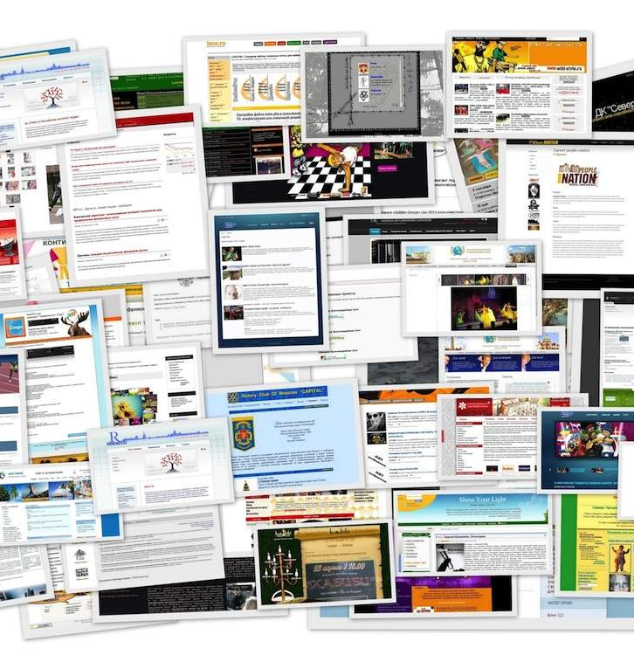
Зачем создавать сайт?
Создание собственного сайта может не только стать увлекательным занятием, но и помочь «освежить» школьное пространство.
Представьте, что у вашей школьной библиотеки появится свой сайт, на котором можно будет найти нужную книгу или прочитать новости о грядущих мероприятиях. Или может быть у вас в школе есть научный кружок, на сайте которого будет возможность публиковать работы?
У вас наверняка много идей, осталось только воплотить их в жизнь!

Slide 4
Как понять, подходит ли мне мастерская?
Я люблю тестировать сайты на «прочность» и искать в них недоработки
Мне нравится придумывать не только содержательные, но еще и визуально красивые решения
Я хочу научиться создавать универсальные решения
Я хочу познакомиться с интересными людьми
У меня есть волнующие темы, которые требуют обсуждения

Slide 5
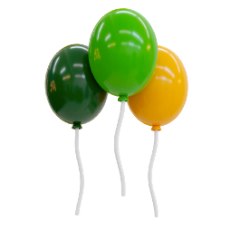
Цель и план мастерской
Смена 1. “Выбор”
Выберу цель и определю задачи для следующих смен
Смена 2. “Оптимизм”
Разработаю концепцию своего лонгрида.
Создам свой одностраничный сайт
Смена 3. “Жизнестойкость”
Выявлю актуальные проблемы для идеи сайта.
Создам полезный для учеников класса лонгрид.
Смена 4. “Мастерство”
Создам сайт, полезный
для учеников школы.
Представлю результаты работы на фестивале мастерских
Цель: создать сайт, полезный для учеников вашей школы

Slide 6
Смена 1. Выбор
Выберу цель и определю задачи для следующих смен
октябрь
ноябрь
декабрь
январь
февраль
март
апрель
май
6-21 октября - Осенняя встреча мастерских: открытие проекта в ОО, выбор мастерских и первое занятие (общее содержание для всех мастерских).
23-28 октября - Второе занятие мастерских. Выбор задач и планирование работы на смене “Оптимизм”.

Slide 7
Смена 2. Оптимизм
Разработаю концепцию своего лонгрида.
Создам свой одностраничный сайт
октябрь
ноябрь
декабрь
январь
февраль
март
апрель
май
Задача А. Разработать концепцию своего лонгрида. Определить отличительные особенности вашего сайта, выбрать стиль и дизайн
Как решить задачу?
Как создавать сайты:
https://youcan.vbudushee.ru/season3
Руководство по созданию сайтов:
https://tilda.education/how-to-build-website
Задача Б. Создать свой одностраничный сайт
Проанализировать готовые решения по выбранной теме, разработать эскиз своего сайта, подобрать материалы, отредактировать содержание, получить первичные навыки работы с платформой Tilda, «собрать» лонгрид

Slide 8
Смена 3. Жизнестойкость
Выявлю актуальные проблемы для идеи сайта.
Создам полезный для учеников класса лонгрид
октябрь
ноябрь
декабрь
январь
февраль
март
апрель
май
Как решить задачу?
Задача А. Выявить актуальные проблемы для идеи сайта. Составить список вопросов, провести опрос среди одноклассников и учеников школы, проанализировать обратную связь и определить тему и формат сайта
Как создавать сайты:
https://youcan.vbudushee.ru/season3
SWOT-анализ: https://teacher.vbudushee.ru/files/uploads/b4eea97d27de04c39310b182537356c4.pdf
Интеллект-карты: https://teacher.vbudushee.ru/files/uploads/f6f794f31ed48c680b8584a9ab9fc105.pdf
Задача В. Создать полезный для учеников класса
лонгрид. Проанализировать готовые решения по выбранной теме, разработать концепцию сайта и его эскиз, подобрать материалы, отредактировать содержание, «собрать» лонгрид

Slide 9
Смена 4. Мастерство
Создам сайт, полезный для учеников школы.
Представлю результаты работы на фестивале мастерских или конференции
октябрь
ноябрь
декабрь
январь
февраль
март
апрель
май
Задача А. Общешкольное событие “Фестиваль мастерских”
Познакомьте посетителей фестиваля мастерских с результатами работы мастерской на протяжении года.
Как решить задачу?
Вводный курс для конференции «Крона.Junior»
«Проектируй 5-6 класс»: https://nano-grad.ru/academy/courses/course.php?id=787762&type_id=4
Вводный курс для конференции «Крона.Junior»
«Проектируй 7-8 класс»: https://nano-grad.ru/academy/courses/course.php?id=787763&type_id=4
Вводный курс для конференции «КронаJunior»
«Проектируй. 9-11 класс»: https://nano-grad.ru/academy/courses/course.php?id=787764&type_id=4
Задача Б. Представление исследовательской или проектной работы на всероссийской конференции. Опишите опыт реализации проекта своего сайта в школе. Примите участие во всероссийской конференции школьников.

Slide 10
Чему вы научитесь?
Разрабатывать идею лонгрида, помогающего с решением актуальных проблем в школе
Создавать сайты “с нуля”
Работать с конструктором сайтов
Интегрировать дополнительные сервисы в готовый сайт
Анализировать готовые решения и оценивать их

Slide 11
Все полезные ссылки в одном месте
Блог Tilda Publishing
https://blog.tilda.cc/
Игра «4 сезона». Покажи, на что ты способен
https://youcan.vbudushee.ru/
Цифровой образовательный ресурс
КРОНА Junior (schoolnano.ru) http://conference.schoolnano.ru/junior
Цифровой образовательный ресурс «Цифровой Наноград». Конференция «КРОНА Junior»
Образовательные ресурсы (nano-grad.ru) https://nano-grad.ru/academy/courses/?type_id=5

Slide 12
События года для всех мастерских
Новогодний квест
Читательский квест и конференция “КРОНА Junior”
Фестиваль мастерских
Осенняя встреча мастерских. Открытие проекта
Зимняя встреча мастерских
Весенняя встреча мастерских

Slide 13
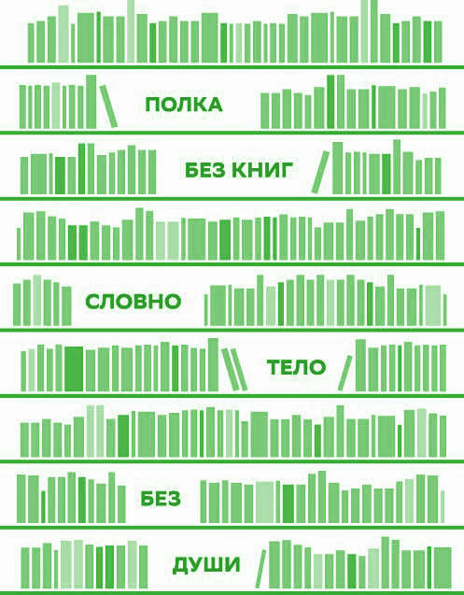
Мастер-полка
Здесь собираются книги, которые вы зарабатываете, выполняя задачи мастерской.
Благодаря вам в школьной библиотеке появляются новые, хорошие книги.
Их сможет прочесть каждый, кто хочет научиться делать выбор, развить в себе оптимизм, сформировать жизнестойкость или просто получить удовольствие от увлекательного чтения.

Slide 14
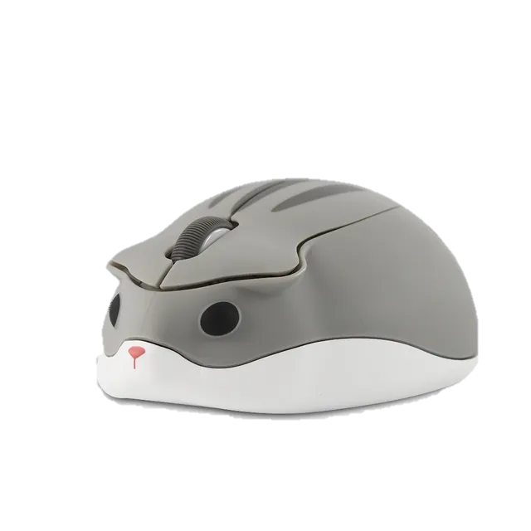
В качестве напутствия
30 лет назад существовал всего один веб-сайт
25 лет назад – 2.3 млн
20 лет назад – 29.2 млн
10 лет назад – 700 млн
5 лет назад – 1 млрд
На сегодняшний день существует почти 2 млрд разных сайтов.
Но тот единственный, который нужен вам, еще предстоит создать.

Slide 15
Всегда на связи
Автор-эксперт мастерской
Штанюк Андрей Олегович
shtanyuk@schoolnano.ru
TG: @ShtanyukAO

